Slide 1
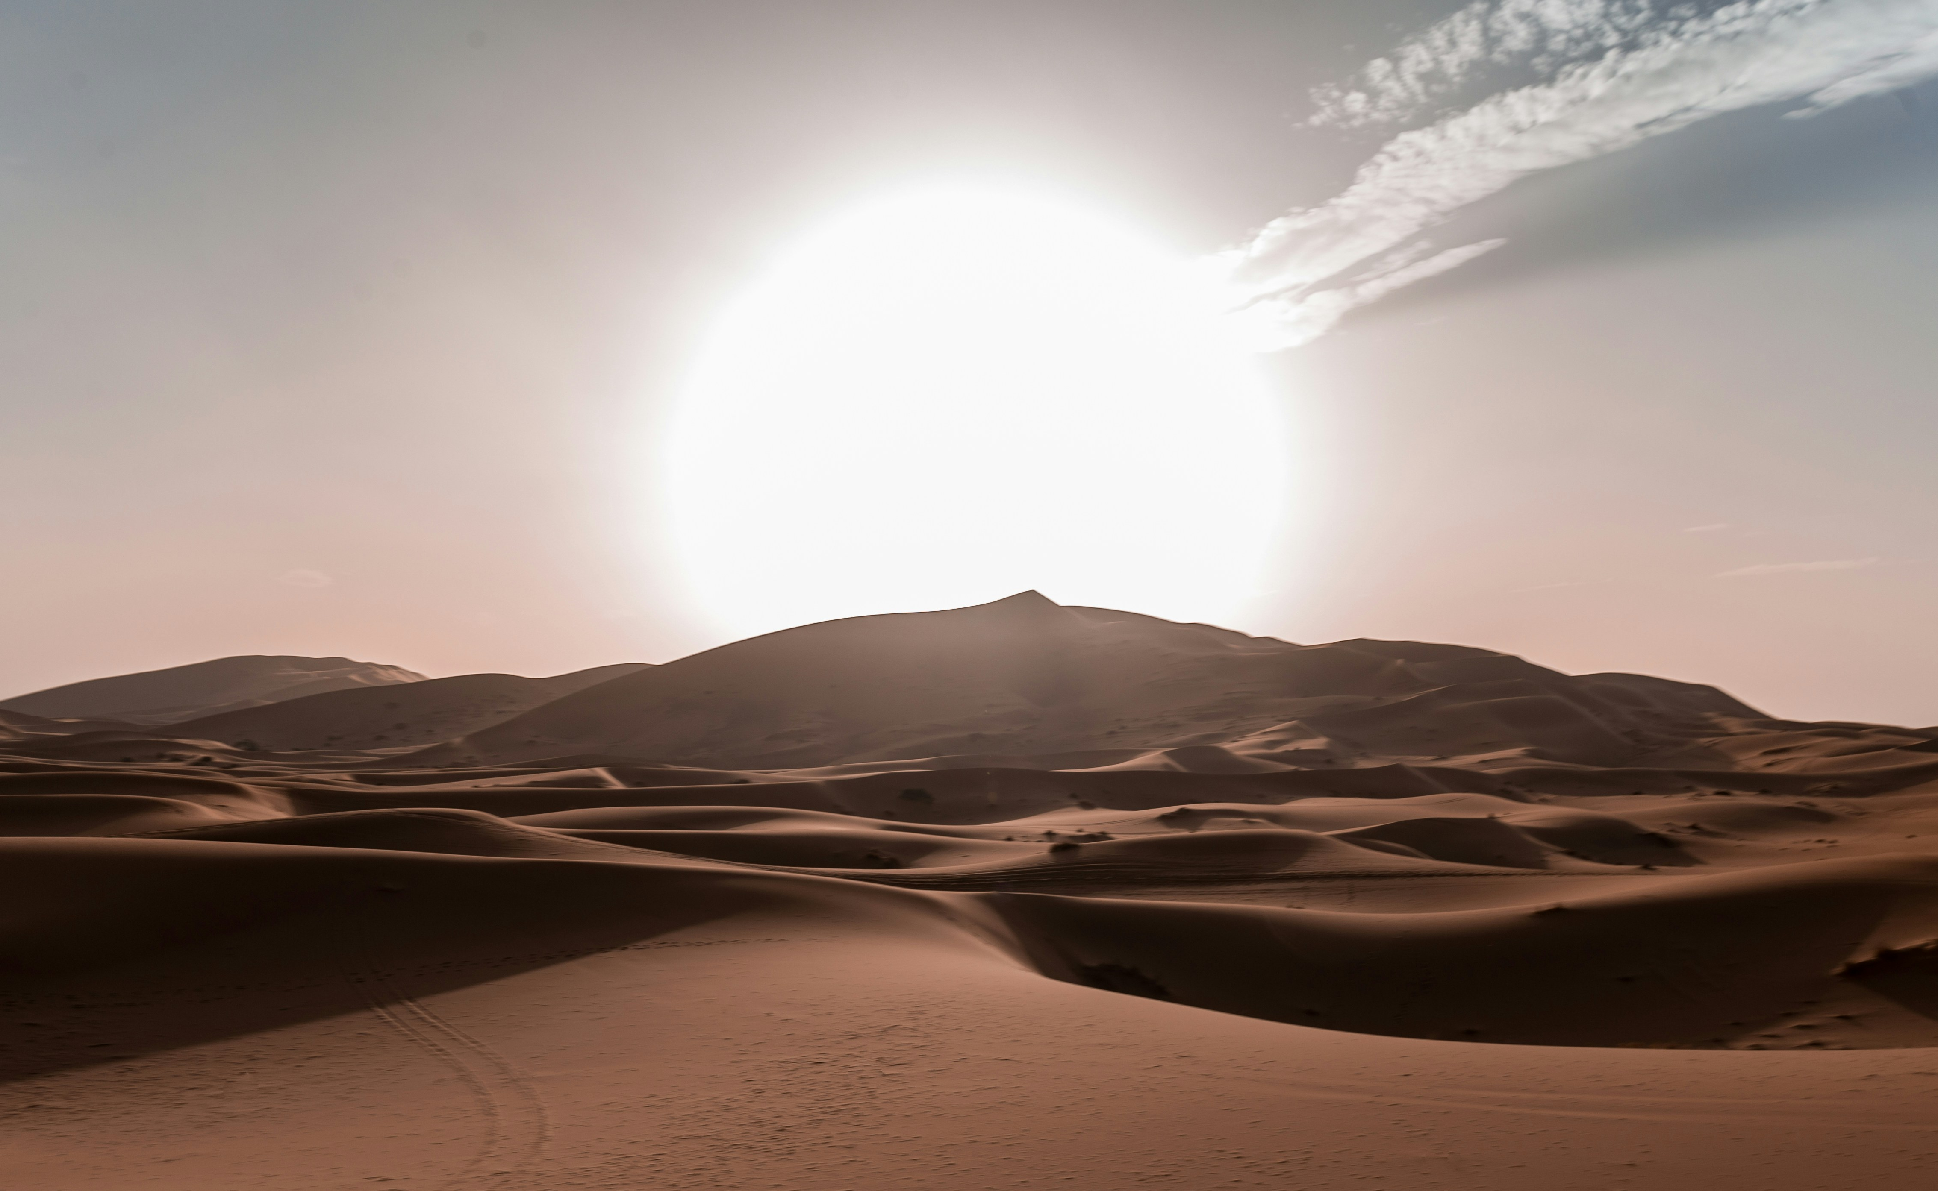


大光之中的上帝和罪人
使徒行傳 9:1-19
陳榮基牧師 | Pastor Francis 2024.07.07

Slide 2


大光之中的上帝和罪人 @使徒行傳 | Acts 9.1-19
大綱：
1. 保羅生命改變的神蹟
2. 保羅生命改變的影響
3. 保羅生命改變的結局

Slide 3
大光之中的上帝和罪人 @使徒行傳 | Acts 9.1-19
1. 保羅生命改變的神蹟
A. 什麼是神蹟？

Slide 4
大光之中的上帝和罪人 @使徒行傳 | Acts 9.1-19
1. 保羅生命改變的神蹟
A. 什麼是神蹟？
B. 保羅生命改變是神蹟嗎？

Slide 5
大光之中的上帝和罪人 @使徒行傳 | Acts 9.1-19
1 掃羅仍向主的門徒發恐嚇兇殺的話。他到大祭司那裡，2 要求他發公函給大馬士革各會堂，如果發現奉行這道的人，准他連男帶女緝拿到耶路撒冷。

Slide 6
大光之中的上帝和罪人 @腓立比書 | Philippians 4.7-8
7 然而以前對我有益的，現在因著基督的緣故，我都當作是有損的。8 不但這樣，我也把萬事當作是有損的，因為我以認識我主基督耶穌為至寶。為了他，我把萬事都拋棄了，看作廢物，為了要得著基督。

Slide 7
大光之中的上帝和罪人 @使徒行傳 | Acts 9.1-19
1. 保羅生命改變的神蹟
A. 什麼是神蹟？
B. 保羅生命改變是神蹟嗎？
C. 保羅生命改變的神蹟有3個元素

Slide 8
大光之中的上帝和罪人 @使徒行傳 | Acts 9.1-19
C. 保羅生命改變的神蹟有3個元素
a. 上帝的旨意

Slide 9
大光之中的上帝和罪人 @使徒行傳 | Acts 9.1-19
15 ... 這人是我揀選的器皿，為要把我的名傳給外族人、君王和以色列人。16 我要指示他，為了我的名他必須受許多的苦。”

Slide 10
大光之中的上帝和罪人 @使徒行傳 | Acts 9.1-19
C. 保羅生命改變的神蹟有3個元素
a. 上帝的旨意
b. 保羅的謙卑

Slide 11
大光之中的上帝和罪人 @使徒行傳 | Acts 9.1-19
C. 保羅生命改變的神蹟有3個元素
a. 上帝的旨意
b. 保羅的謙卑
c. 亞拿尼亞的順服

Slide 12
大光之中的上帝和罪人 @使徒行傳 | Acts 9.1-19
17 亞拿尼亞就去了，進了那家，為掃羅按手，說：“掃羅弟兄，在你來的路上向你顯現的耶穌，就是主，差我來使你可以看見，又被聖靈充滿。”18 立刻有鱗狀的東西，從掃羅的眼裡掉下來，他就能看見了。於是起來，受了洗，19 吃過了飯，就有氣力了。”

Slide 13
大光之中的上帝和罪人 @使徒行傳 | Acts 9.1-19
大綱：
1. 保羅生命改變的神蹟
2. 保羅生命改變的影響
3. 保羅生命改變的結局

Slide 14
大光之中的上帝和罪人 @使徒行傳 | Acts 9.1-19
2. 保羅生命改變的影響
A. 保羅人生目標徹底改變

Slide 15
大光之中的上帝和罪人 @使徒行傳 | Acts 9.1-19
2. 保羅生命改變的影響
A. 保羅人生目標徹底改變
B. 保羅成為向外邦人傳福音的使徒

Slide 16
大光之中的上帝和罪人 @羅馬書 | Romans 1.1, 5-6
1 基督耶穌的僕人保羅，蒙召作使徒，奉派傳神的福音。
5 我們從他領受了恩典和使徒的職分，在萬族中使人因他的名相信而順服，6 其中也有你們這蒙耶穌基督所召的人。

Slide 17
大光之中的上帝和罪人 @使徒行傳 | Acts 9.1-19
2. 保羅生命改變的影響
A. 保羅人生目標徹底改變
B. 保羅成為向外邦人傳福音的使徒
C. 保羅成為門徒實踐大使命的榜樣

Slide 18
大光之中的上帝和罪人 @哥林多後書 | 2 Corinthians 11.23-29
23 他們是基督的僕人嗎？說句狂話，我更是。我受更多的勞苦，更多的坐監，受了過量的鞭打，常常有生命的危險。24 我被猶太人打過五次，每次四十下減去一下，
25 被棍打過三次，被石頭打過一次，三次遇著船壞，在深海裡飄了一晝一夜；

Slide 19
大光之中的上帝和罪人 @哥林多後書 | 2 Corinthians 11.23-29
26 多次行遠路，遇著江河的危險、強盜的危險、同族的危險、外族的危險、城中的危險、曠野的危險、海上的危險、假弟兄的危險；27 勞碌辛苦，多次不得睡覺，又飢又渴，多次缺糧，赤身挨冷。

Slide 20
大光之中的上帝和罪人 @哥林多後書 | 2 Corinthians 11.23-29
28 除了這些外面的事，還有為各教會掛心的事，天天壓在我的身上。29 有誰軟弱，我不軟弱呢？有誰陷在罪裡，我不焦急呢？

Slide 21
大光之中的上帝和罪人 @使徒行傳 | Acts 9.1-19
2. 保羅生命改變的影響
A. 保羅人生目標徹底改變
B. 保羅成為向外邦人傳福音的使徒
C. 保羅成為門徒實踐大使命的榜樣
D. 保羅將福音傳給外邦人並建立教會

Slide 22
大光之中的上帝和罪人 @使徒行傳 | Acts 9.1-19
大綱：
1. 保羅生命改變的神蹟
2. 保羅生命改變的影響
3. 保羅生命改變的結局

Slide 23
大光之中的上帝和罪人 @使徒行傳 | Acts 9.1-19
3. 保羅生命改變的結局
A. 保羅為主殉道

Slide 24
大光之中的上帝和罪人 @使徒行傳 | Acts 9.1-19
3. 保羅生命改變的結局
A. 保羅為主殉道
B. 保羅完成使命

Slide 25
大光之中的上帝和罪人 @使徒行傳 | Acts 9.1-19
3. 保羅生命改變的結局
A. 保羅為主殉道
B. 保羅完成使命
C. 保羅得着獎賞

Slide 26
大光之中的上帝和罪人 @提摩太後書 | 2 Timothy 4.7-8
7 那美好的仗我已經打過了，當跑的路我已經跑盡了，所持的信仰我已經守住了。8從此以後，有公義的冠冕為我存留，就是按公義審判的主在那日要賞給我的；不但賞給我，也賞給所有愛慕他顯現的人。

Slide 27
大光之中的上帝和罪人 @使徒行傳 | Acts 9.1-19
大綱：
1. 保羅生命改變的神蹟
2. 保羅生命改變的影響
3. 保羅生命改變的結局

Slide 28
大光之中的上帝和罪人
使徒行傳 9:1-19
陳榮基牧師 | Pastor Francis 2024.07.07

